Slide 1
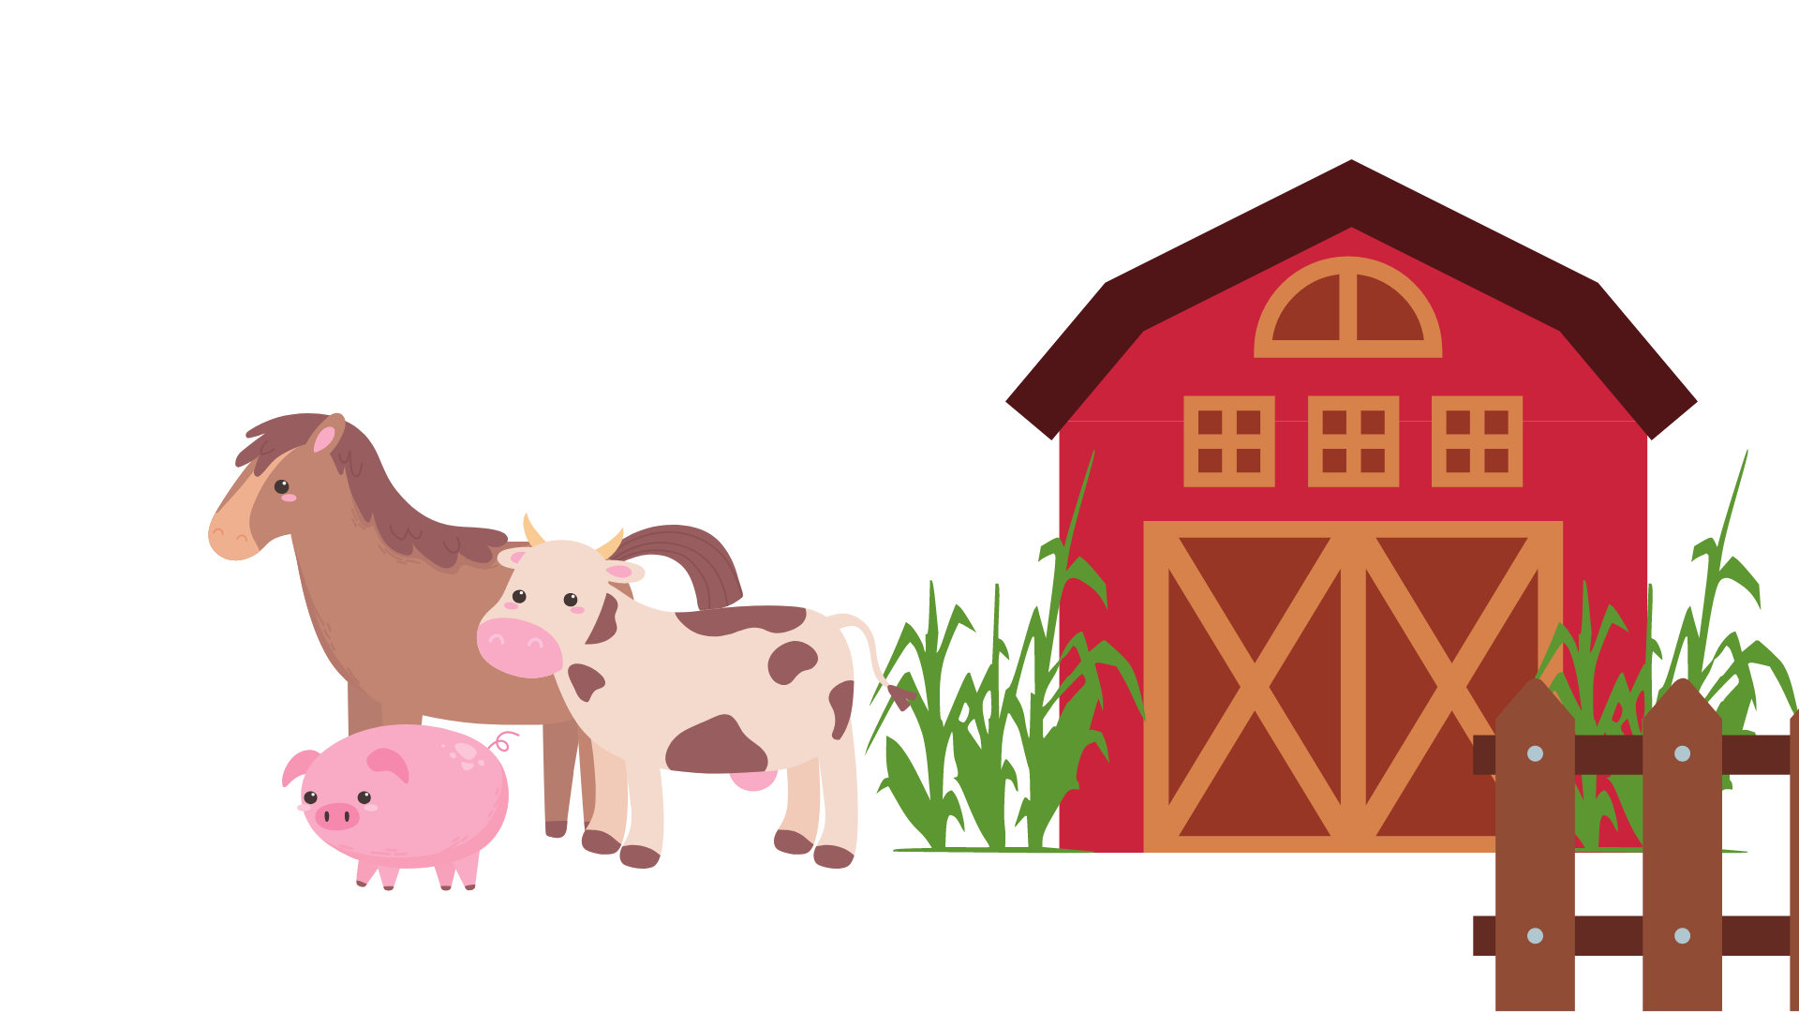
TOÁN
TOÁN
Chủ đề
Chủ đề
CÁC SỐ ĐẾN 10 000
CÁC SỐ ĐẾN 10 000

Slide 2
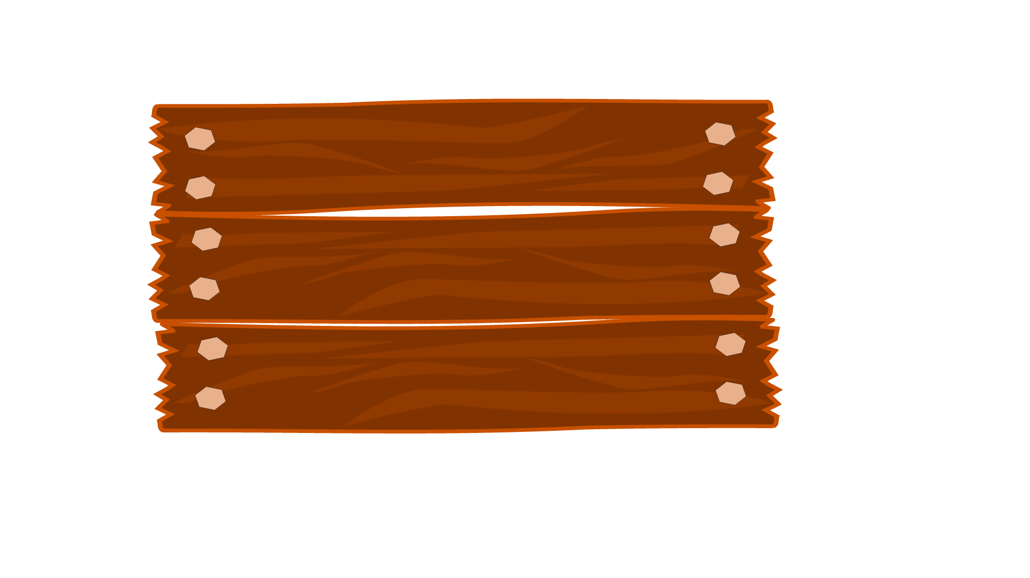
Thứ … ngày … tháng … năm …
TOÁN
TOÁN
SO SÁNH CÁC SỐ CÓ BỐN CHỮ SỐ
Bài :
SO SÁNH CÁC SỐ CÓ BỐN CHỮ SỐ
Bài :
(2 tiết – Tiết 2)

Slide 3
YÊU CẦU CẦN ĐẠT
1. Kiến thức, kĩ năng:
Khái quát hóa cách so sánh các số có bốn chữ số theo hàng.
Thực hiện so sánh các số có bốn chữ số.
Xác định số lớn nhất, số bé nhất trong nhóm không quá bốn số.
Xếp thứ tự nhóm không quá bốn số.
Giải quyết vấn đề đơn giản liên quan đến việc so sánh các số đo.
Làm tròn số đến hàng nghìn.
2. Năng lực chú trọng:
- Tư duy và lập luận toán học; giao tiếp toán học; mô hình hóa toán học.
3. Tích hợp:
Toán học và cuộc sống, Tiếng Việt.
4. Phẩm chất:
yêu nước, chăm chỉ, trách nhiệm

Slide 4
KHỞI ĐỘNG

Slide 5
TÌM SỐ
TÌM SỐ
THI ĐUA :
THI ĐUA :
Các nhóm đôi hãy cùng nhau tìm các số có 4 chữ số rồi so sánh các số đó
Các nhóm đôi hãy cùng nhau tìm các số có 4 chữ số rồi so sánh các số đó
Phạm Thị Hồng Giang

Slide 6
TÌM SỐ
TÌM SỐ
THI ĐUA :
THI ĐUA :
Mẫu:
Mẫu :
Mình tìm được số 2 602
Mình tìm được số 3 110
Số 2 602 nhỏ hơn số 3 110

Slide 7
TÌM SỐ
TÌM SỐ
THI ĐUA :
THI ĐUA :
Trò chơi bắt đầu
Trò chơi bắt đầu

Slide 8
Luyện tập

Slide 9
2
Quan sát bảng bên và cho biết:
a) Hai ngọn núi Bạch Mã và Pu Ta Leng, ngọn núi nào cao hơn?
Tên núi | Chiều cao
Bà Đen | 986 m
Bạch Mã | 1 444 m
Phan Xi Păng | 3 143 m
Pu Ta Leng | 3 096 m
b) Ngọn núi nào cao nhất?
c) Sắp xếp tên các ngọn núi theo thứ tự từ cao đến thấp.
CÙNG THỰC HIỆN NHÓM ĐÔI
CÙNG THỰC HIỆN NHÓM ĐÔI
Đề bài yêu cầu điều gì?

Slide 10
2
Quan sát bảng bên và cho biết:
a) Hai ngọn núi Bạch Mã và Pu Ta Leng, ngọn núi nào cao hơn?
Tên núi | Chiều cao
Bà Đen | 986 m
Bạch Mã | 1 444 m
Phan Xi Păng | 3 143 m
Pu Ta Leng | 3 096 m
Ta so sánh:
1 444
1
3 096
3
Ta thấy: 1 < 3
Vậy: 1 444 < 3 096
Trong hai ngọn núi, ngọn núi Pu Ta Leng cao hơn.

Slide 11
2
Quan sát bảng bên và cho biết:
b) Ngọn núi nào cao nhất?
Tên núi | Chiều cao
Bà Đen | 986 m
Bạch Mã | 1 444 m
Phan Xi Păng | 3 143 m
Pu Ta Leng | 3 096 m
Ta so sánh 3 ngọn núi có 4 chữ số.
Ta thấy hai ngọn núi Phan Xi Păng và Pu Ta Leng cột đầu tiên có số 3 lớn hơn số 1 của núi Bạch Mã. Ta so sánh hai số:
Ngọn núi cao nhất là ngọn Phan Xi Păng
3 096
3 143
Ta thấy ở cột thứ 2 số 0 < 1
Vậy 3 096 < 3 143

Slide 12
2
Quan sát bảng bên và cho biết:
c) Sắp xếp tên các ngọn núi theo thứ tự từ cao đến thấp.
Tên núi | Chiều cao
Bà Đen | 986 m
Bạch Mã | 1 444 m
Phan Xi Păng | 3 143 m
Pu Ta Leng | 3 096 m
Ta có ngọn núi cao nhất là ngọn Phan Xi Păng.
Ta có ngọn núi cao nhì là Pu Ta Leng.
Ta có ngọn núi thấp nhất là ngọn Bà Đen.
Phan Xi Păng,
Pu Ta Leng,
Bạch Mã,
Bà Đen.

Slide 13
3
Làm tròn số đến hàng nghìn.
Cùng tìm hiểu ví dụ:
Ví dụ:
7 075, 7 152, 7 301, 7 485
Làm tròn số đến hàng nghìn
7 522, 7 608, 7 800, 7 950
Các số được làm tròn đến hàng nào?
Cần quan sát chữ số hàng nào?
Các chữ số hàng trăm là 1, 2, 3, 4 thì sao?
Các chữ số hàng trăm là 5, 6, 7, 8, 9 thì sao?

Slide 14
3
Làm tròn số đến hàng nghìn.
Cùng tìm hiểu ví dụ:
Ví dụ:
7 075, 7 152, 7 301, 7 485
0
1
3
4
7 000
Làm tròn số đến hàng nghìn
9
7 522, 7 608, 7 800, 7 950
5
6
8
8 000
Các số được làm tròn đến hàng nghìn.
Chúng ta cần quan sát chữ số hàng trăm
Các chữ số hàng trăm là 1, 2, 3, 4, thì chữ số hàng nghìn giữ nguyên.
Các chữ số hàng trăm là 5, 6, 7, 8, 9 thì chữ số hàng nghìn thêm 1.
Sau khi làm tròn số, ta được số tròn nghìn.

Slide 15
3
Làm tròn số đến hàng nghìn.
Khi làm tròn số đến hàng nghìn: Ta quan sát chữ số trăm.
Nếu chữ số hàng trăm là 1, 2, 3, 4:
Chữ số hàng nghìn giữ nguyên.
Các chữ số hàng trăm, chục và đơn vị thay bởi các chữ số 0 (tận cùng 000).
Nếu các chữ số hàng trăm là 5, 6, 7, 8, 9
Chữ số hàng nghìn: cộng thêm 1.
Các chữ số hàng trăm, chục, đơn vị thay bởi các chữ số (tận cùng 000).

Slide 16
3
Làm tròn số đến hàng nghìn.
a) Làm tròn số 4 521 đến hàng nghìn thì được số .?.
b) Làm tròn số 6 480 đến hàng nghìn thì được số .?.
c) Làm tròn số 2 634 đến hàng nghìn thì được số .?.
THỰC HIỆN NHÓM BỐN
THỰC HIỆN NHÓM BỐN

Slide 17
3
Làm tròn số đến hàng nghìn.
5 000
a) Làm tròn số 4 521 đến hàng nghìn thì được số .?.
Quan sát chữ số hàng trăm ta thấy số 5.
Chữ số hàng nghìn: cộng thêm 1.
Các chữ số hàng trăm, chục, đơn vị thay bởi các chữ số (tận cùng 000).

Slide 18
3
Làm tròn số đến hàng nghìn.
6 000
b) Làm tròn số 6 480 đến hàng nghìn thì được số .?.
Quan sát chữ số hàng trăm ta thấy số 4.
Chữ số hàng nghìn giữ nguyên.
Các chữ số hàng trăm, chục, đơn vị thay bởi các chữ số (tận cùng 000).

Slide 19
3
Làm tròn số đến hàng nghìn.
3 000
c) Làm tròn số 2 634 đến hàng nghìn thì được số .?.
Quan sát chữ số hàng trăm ta thấy số 6.
Chữ số hàng nghìn: cộng thêm 1.
Các chữ số hàng trăm, chục, đơn vị thay bởi các chữ số (tận cùng 000).

Slide 20
Trang trại có bao nhiêu con bò?
Số con bò của trang trại là số có bốn chữ số.
Nếu làm tròn số này đến hàng nghìn thì được số 10 000.
Nếu gạch bỏ chữ số hàng nghìn thì được số lớn nhất có ba chữ số.
Trang trại có bao nhiêu con bò?
Số con bò của trang trại là số có bốn chữ số.
Nếu làm tròn số này đến hàng nghìn thì được số 10 000.
Nếu gạch bỏ chữ số hàng nghìn thì được số lớn nhất có ba chữ số.

Slide 21
Số con bò có bốn chữ số.
Số con bò có bốn chữ số.
Nếu làm tròn số này đến hàng nghìn thì được 10 000 → chữ số hàng nghìn là 9.
Nếu làm tròn số này đến hàng nghìn thì được 10 000 → chữ số hàng nghìn là 9.
Nếu gạch bỏ chữ số hàng nghìn của số đã cho thì được số lớn nhất có ba chữ số → số lớn nhất có ba chữ số là 999.
Nếu gạch bỏ chữ số hàng nghìn của số đã cho thì được số lớn nhất có ba chữ số → số lớn nhất có ba chữ số là 999.

Slide 22
KẾT LUẬN:
KẾT LUẬN:
- Trang trại đó có: 9 999 con bò
- Trang trại đó có: 9 999 con bò

Slide 23
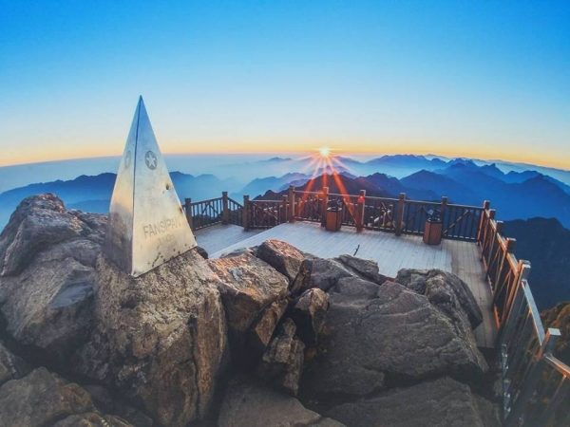
Phan Xi Păng (tỉnh Lào Cai) và Pu Ta Leng (tỉnh Lai Châu) là hai ngọn núi cao nhất và nhì nước ta.
Ngọn núi Phan Xi Păng hùng vĩ.

Slide 24
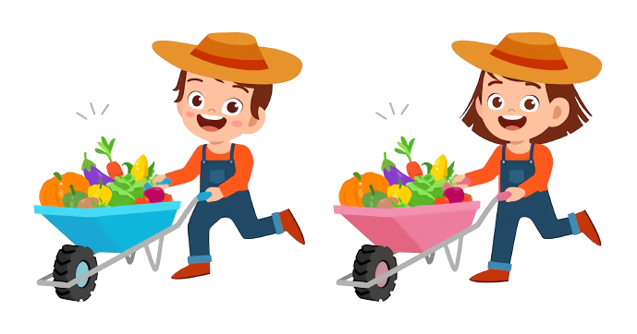
Tìm vị trí trên bản đồ
Tìm vị trí trên bản đồ
Các em hãy tìm vị trí tỉnh Lào Cai, Lai Châu, Tây Ninh và Thừa Thiên Huế trên bản đồ.
Các em hãy tìm vị trí tỉnh Lào Cai, Lai Châu, Tây Ninh và Thừa Thiên Huế trên bản đồ.

Slide 25
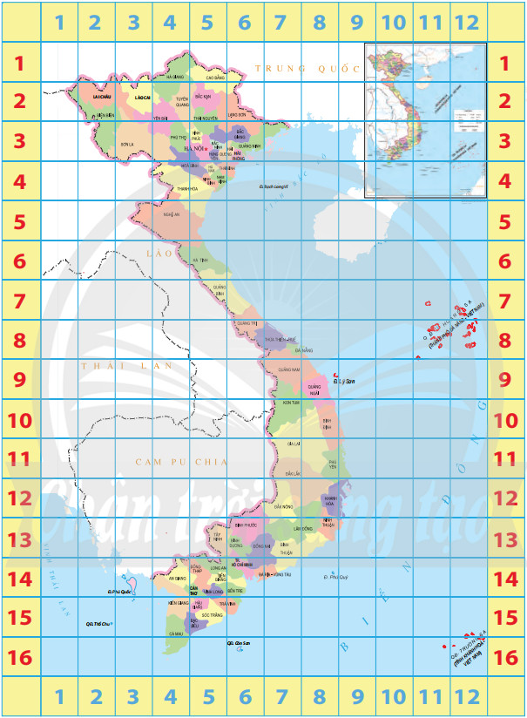
Lào Cai ở khung dọc số 3 và khung ngang số 2.

Slide 26
Lai Châu ở khung dọc số 2 và khung ngang số 2.

Slide 27
Tây Ninh ở khung dọc số 5 và khung ngang số 13.

Slide 28
Thừa Thiên Huế ở khung dọc số 7 và khung ngang số 8.

Slide 29
CỦNG CỐ
CỦNG CỐ

Slide 30
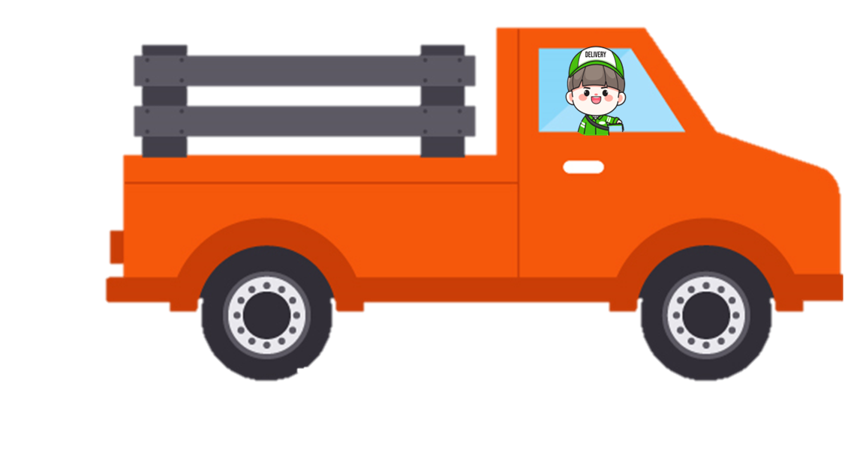
Xe chở hàng đến rồi! Các bạn hãy giúp mình xếp cà chua lên xe nhé!

Slide 31
Câu 1: Làm tròn số 4 462 đến hàng nghìn.
A. 4 000
B. 5 000
C. 4 500

Slide 32
Câu 2: Làm tròn số 8 632 đến hàng nghìn.
A. 8 000
B. 9 000
C. 8 700

Slide 33
Câu 2: Số bé nhất trong ba số:
5 621, 5 126, 5 162
A. 5 621
B. 5 126
C. 5 162

Slide 34
Chúc mừng bạn đã hoàn thành xong nhiệm vụ!

Slide 35
DẶN DÒ
DẶN DÒ
GV GHI DẶN DÒ Ở ĐÂY.
GV GHI DẶN DÒ Ở ĐÂY.
GV GHI DẶN DÒ Ở ĐÂY.
GV GHI DẶN DÒ Ở ĐÂY.

Slide 36
TẠM BIỆT VÀ HẸN GẶP LẠI
TẠM BIỆT VÀ HẸN GẶP LẠI

